Slide 1
Opakovanie
1. Ročník (10.5. – 14.5.2021)

Slide 2
Ahojte prváci! Pripravil som si pre Vás ľahký a pre niekoho možno aj vtipný kvíz. Každá otázka má minimálne jednu správnu odpoveď. Teda môže mať aj viac. ☺ Odpovedajte spôsobom: 1c, 2d, 3a, 4b atď. Teším sa na odpovede!

Slide 3
1.) Ako sa volá tá vec na obrázku?
a.) Basový kľúč
b.) F kľúč
c.) Francúzsky kľúč
d.) Husľový kľúč
e.) Paragraf

Slide 4
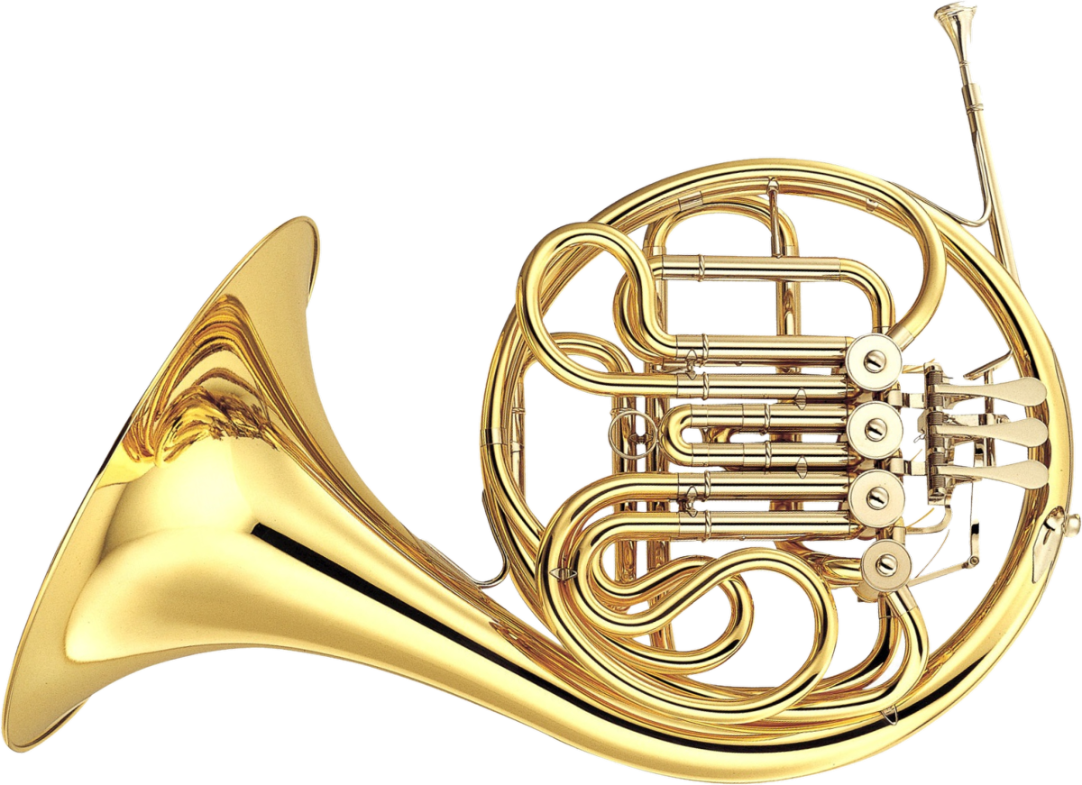
2.) Ako sa volá nástroj na obrázku?
a.) Pozauna
b.) Kixafón
c.) Lesný roh
d.) Krhlička
e.) Gramofón

Slide 5
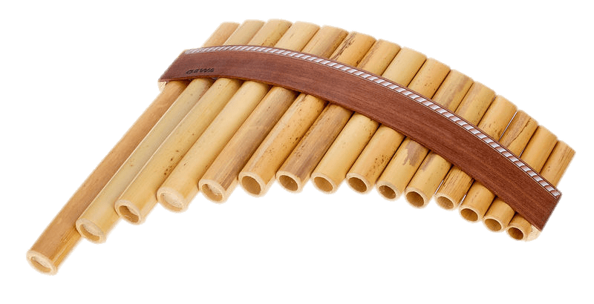
3.) Ako sa volá nástroj na obrázku?
a.) Priečna flauta
b.) Radiátor
c.) Panova flauta
d.) Rebierko
e.) Gramofón

Slide 6
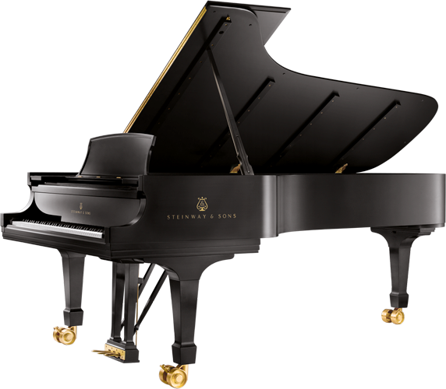
4.) Ako sa volá nástroj na obrázku?
a.) Zvonkohra
b.) Batmobile
c.) Krídlo
d.) Klavír
e.) Trojkolka

Slide 7
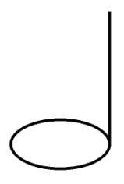
5.) Aká nota je na obrázku?
a.) Štvrťová
b.) Osminová
c.) To nie je nota!
d.) Polová
e.) Krížik

Slide 8
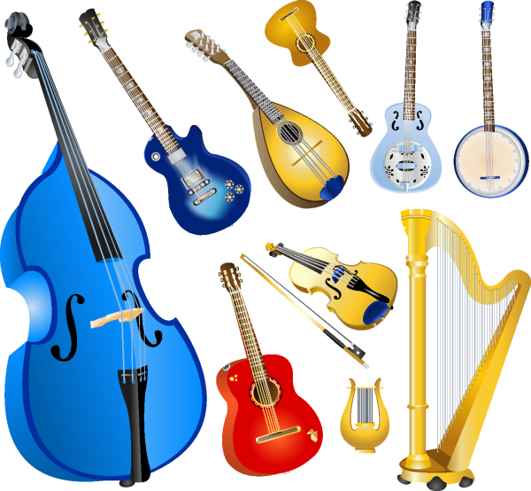
6.) Ako sa volá modrý strunový sláčikový nástroj na obrázku?
a.) Gitara
b.) Harfa
c.) Kormidlo
d.) Mandolína
e.) Kontrabas

Slide 9
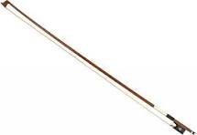
7.) Ako sa volá vec na obrázku?
a.) Luk
b.) Dirigentská palička
c.) Sláčik
d.) Japonská pílka
e.) Priečna flauta

Slide 10
8.) Ako hovoríme tým veciam na obrázku?
a.) Lastovičky
b.) Pomlčky
c.) Noty
d.) Kľúče
e.) Morzeovka

Slide 11
HOTOVO!
Ak to máš hotové, správne odpovede mi pošli na mail: michal.janiga@zuspmb.sk
Teším sa na Tvoje odpovede a pekný týždeň prajem!

